Slide 1
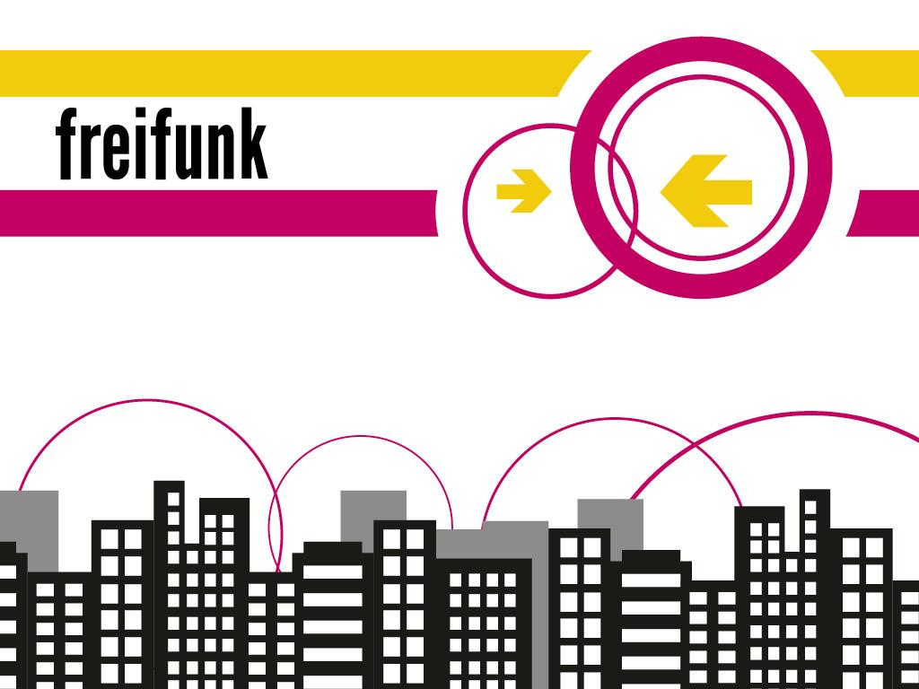
Freifunk Münsterland
Notes:
Willkommen. Dauer der Präsentation 20-30 Minuten. Was ist Freifunk? Wie funktioniert es?

Slide 2
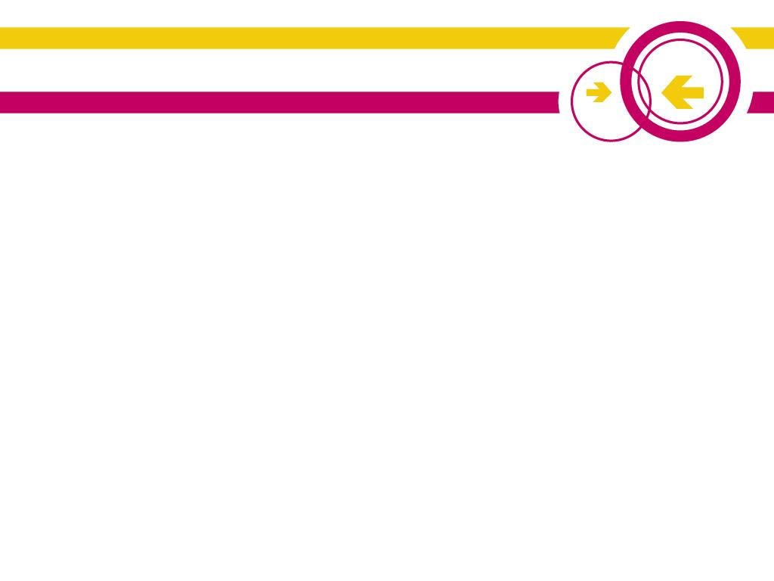
Was ist Freifunk?
Gemeindeweites, gemeinschaftliches Netz
Von Bürgern für Bürger
Internetzugänge werden gemeinsam genutzt
Verein in Münster (und Steinfurt)
Kontakt vor Ort
Notes:
DIe Begriffe können mündlich weiter ausformuliert werden.

Slide 3
Übersicht der Unterschiede
Kommerzielles Netz und Freifunk
• limitiert
• zentral abhängig
• nicht kostenfrei
• Anmeldung
• nicht erweiterbar
• unlimitiert
• dezentral
• kostenfrei
• keine Anmeldung
• erweiterbar
statt
Notes:
Begriffe auf der rechten Seite mündlich näher beschreiben. Was meint man damit? etc….

Slide 4
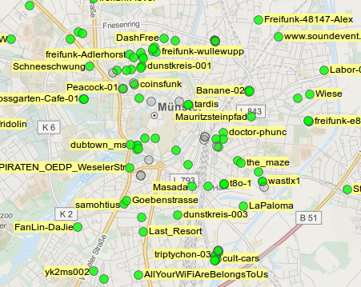
Aktueller Stand
Aktiv seit Juni 2014
~ 400 Zugangspunkte
> 500 Besucher / Tag
Region (Kreis):
BOR, COE, MS,
ST, WAF
Notes:
DIe Begriffe können mündlich weiter ausformuliert werden.

Slide 5
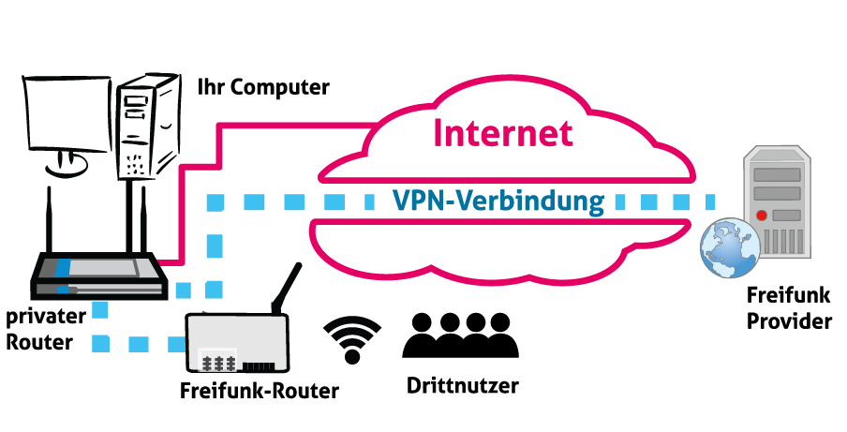
Der Verbindungsweg
Notes:
Die VPN Verbindung so einfach wie möglich erklären. Klar machen, dass Dritte nicht mit meiner “Identität” surfen, sondern mit der von Freifunk.

Slide 6
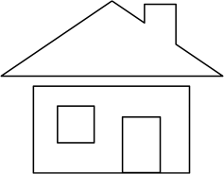
Funktionsweise
Meier
Cafe / Kirche
Gemeindehaus

Slide 7


Funktionsweise
Meier
Cafe / Kirche
Gemeindehaus

Slide 8

Funktionsweise
Meier
Cafe / Kirche
Gemeindehaus

Slide 9
Funktionsweise
Meier
Cafe / Kirche
Gemeindehaus

Slide 10





Funktionsweise
WLAN für alle
kostenfrei und unbegrenzt
Rechtssicherheit, keine Störerhaftung
Unabhängigkeit
Gemeinschaft

Slide 11


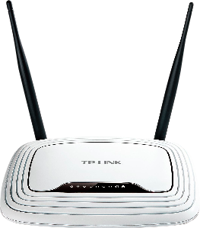
Wie kann man mitmachen?
Ab 20 €

Slide 12
Wie kann man mitmachen?
Knoten (Router)
aufstellen und/oder finanzieren
Der Gemeinde davon erzählen und begeistern
Erfahrungen und das Internet teilen

Slide 13
Wie kann man mitmachen?
http://freifunk-muensterland.de
info@freifunk-muenster.de
Wöchentliches Treffen
19:00 warpzone e.V. in Münster
Notes:
DIe Begriffe können mündlich weiter ausformuliert werden.

